Slide 1
Горячий завтрак в школе

Slide 2
Повар – Макарова Ирина Николаевна

Slide 3
Сегодня на завтрак: салат из огурцов, сосиски отварные, картофельное пюре и чай.

Slide 4
Салатик для аппетита!

Slide 5
В чай добавляется сахар строго по норме!

Slide 6
Картофельное пюре готово к раздаче!

Slide 7
Приятного аппетита!

Slide 8
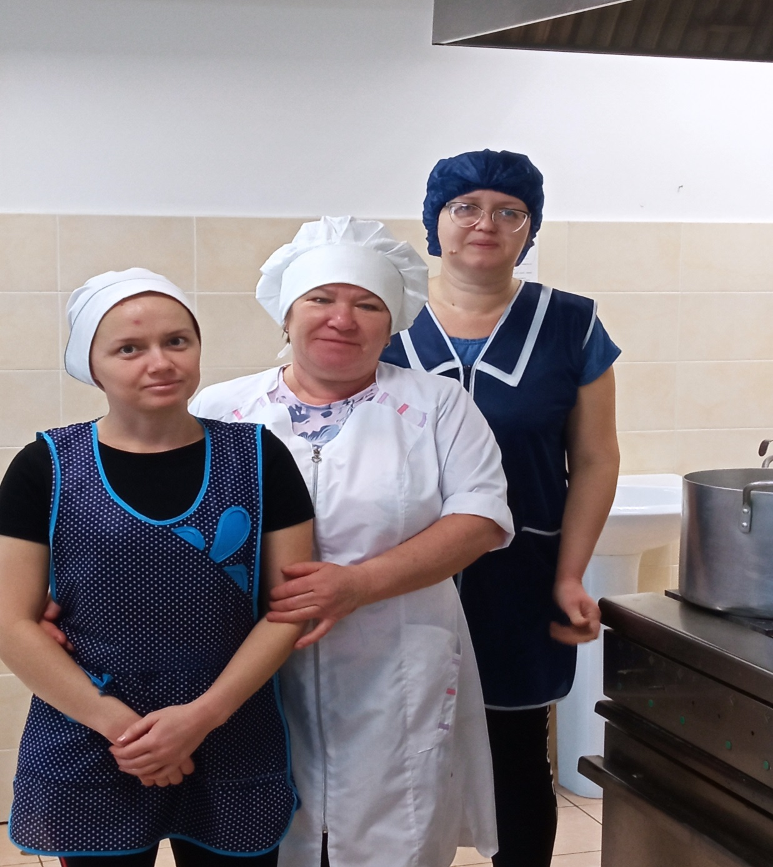
Для вас старалась дружная команда школьной столовой:
Гульбина Е.В.
Макарова И.Н.
Видманова
Т.В.

